Slide 1
Ara sınıf Öğrencilerinin Kayıt Yenileme İşlemleri

Slide 2
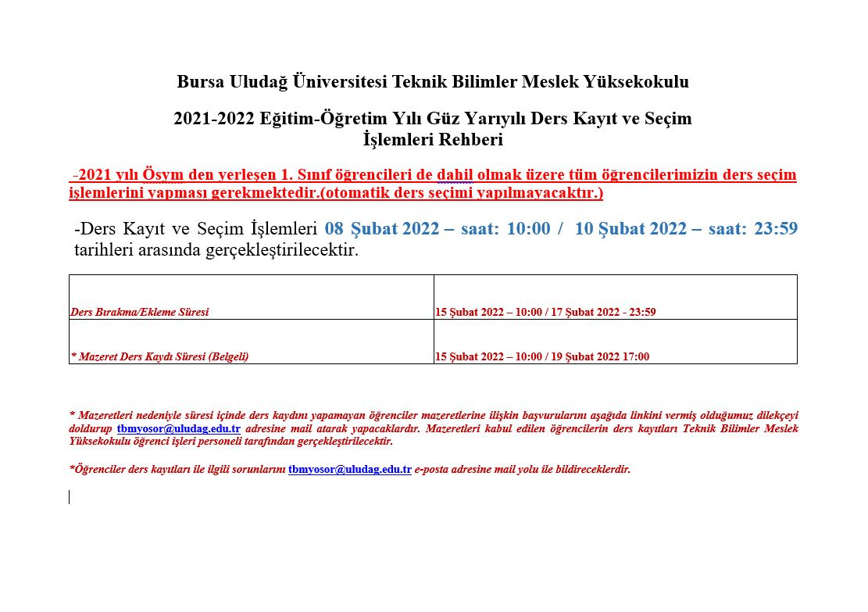

Slide 3
Öğrenciler, her yıl öğretim birimlerinin özelliğine göre Cumhurbaşkanı Kararı ile belirlenen ve Üniversitemizce ilan edilen miktardaki katkı paylarını, yılda iki kez kayıt olma/kayıt yenileme dönemlerinde yatırmak zorundadırlar.
Sadece Katkı Payı/Öğrenim Ücreti ödemesini yapmış olmak veya sadece Öğrenci Otomasyon Sistemi üzerinden ders seçme işlemi yapmış olmak kayıt yenileme işleminin yapıldığı anlamına gelmez, öğrencilerin her iki işlemi de gerçekleştirmiş olmaları gerekir.
Kayıt yapılmayan derslere devam edilemez ve sınavlarına girilemez.

Slide 4
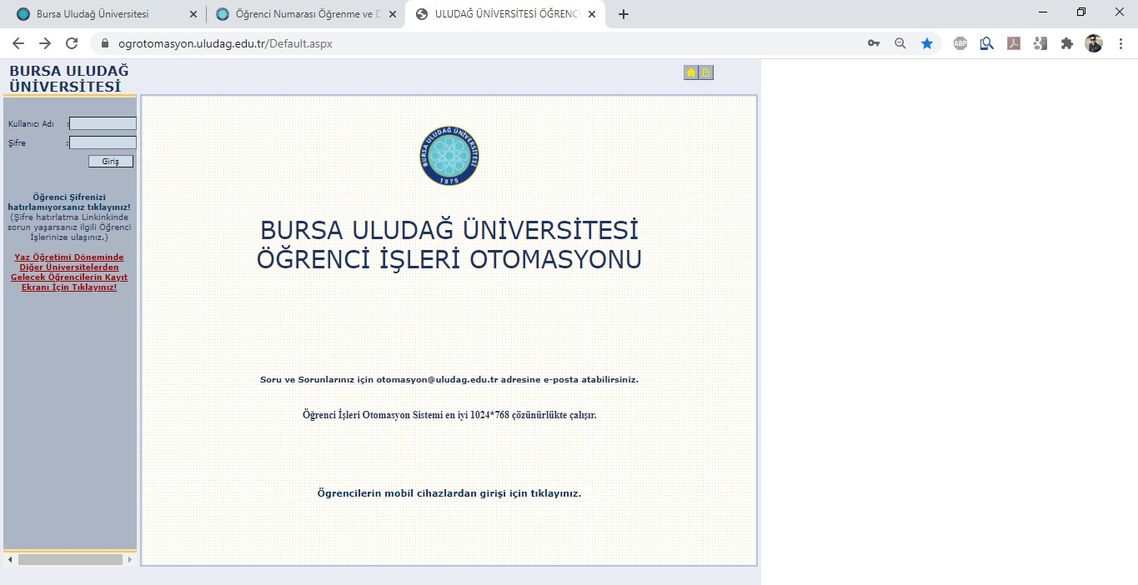
1. İşlem - Öğrenci Otomasyonuna Giriş
- Öğrenci numarası ve şifre ile ogrotomasyon.uludag.edu.tr adresine gelinerek giriş yapılması gerekmektedir.

Slide 5
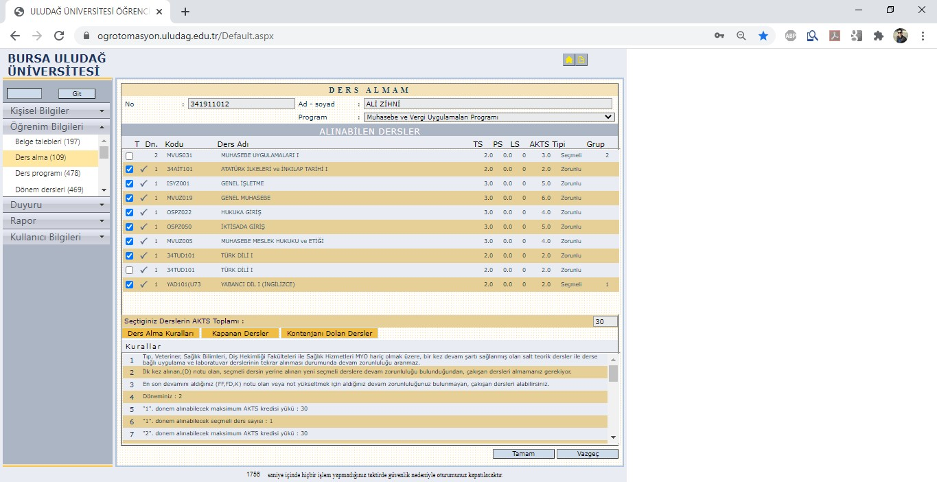
2. İşlem - Ders Kayıt ve Seçme İşleminin Gerçekleştirilmesi

Slide 6
Öğrenci otomasyonuna girişin ardından önce ''Öğrenim Bilgileri'' sekmesi, ardından sekme altında açılan ''Ders alma (109)'' sekmesine tıklanarak ders listesinin yer aldığı ekrana ulaşılması gerekmektedir.
Ders kaydı yaparken Önceki yarıyıllardaki/yıllardaki zorunlu dersleri tekrarlama veya ilk defa alma durumunda olan öğrenci; öncelikle bu derslere kayıt yaptırmak zorundadır. Öğrenciler kayıtlı oldukları birimin ilgili kurulu tarafından denkliği kabul edilmek şartıyla Üniversitenin diğer programlarından ders alabilirler. Ancak lisans öğrencileri önlisans programlarından, önlisans öğrencileri ise lisans programlarından ders alamaz.
GANO’su 1.80’in altında olan öğrenci yeni ders alamaz. Bu durumda olan öğrenciler not yükseltme amacıyla, öncelikle başarısız olduğu derslerden başlamak ve dönemsel AKTS yükünü aşmamak kaydıyla geçmiş yıllardaki derslerine tekrar kaydolabilirler.
Öğrencilerden;
a) GANO’su 1.80-1.99 arası olanlara, 30 AKTS,
b) GANO’su 2.00-2.99 arası olanlara, 40 AKTS,
c) GANO’su 3.00 ve üzerinde olanlara, 50 AKTS,
Kredi yükü kadar ders almasına izin verilir.

Slide 7
Geçtiğimiz yıllarda kaydolan öğrencilerimizin, GANO'larının kendilerine sağladığı AKTS kredisine göre varsa öncelikle FF, FD ve D şeklindeki alt sınıf derslerini seçmeleri, ardından mevcut sınıf derslerini seçerek Ders Kayıt ve Seçim İşlemini tamamlamaları gerekmektedir.
Ders muafiyeti uygun görülen öğrenciye, muaf olduğu AKTS kredi yükü kadar, bir üst yarıyıldan/yıldan ders almasına izin verilebilir.
Ders alma kuralları kısmını okuyarak ders alma işlemini gerçekleştiriniz. Kurallarda dönem içinde alınacak maksimum kredi yükü , Hangi dönemde kaç adet seçmeli ders almanız gerektiği belirtilmiştir. Grup içerisinden almanız gereken ders sayısına özellikle dikkat ederek seçiminizi yapınız.
Hangi dersleri seçeceğinizi dönemsel olarak takip edebilmek için öğrenci otomosyonu web kısmında (1239) nolu Müfredat görüntüleme sekmesi tıklanarak dönemsel aldığınız dersleri, hangi dönemde kaç adet seçmeli ders almanız gerektiği ve kaç tane seçmeli ders aldığınızı takip edebilirsiniz.

